Slide 1
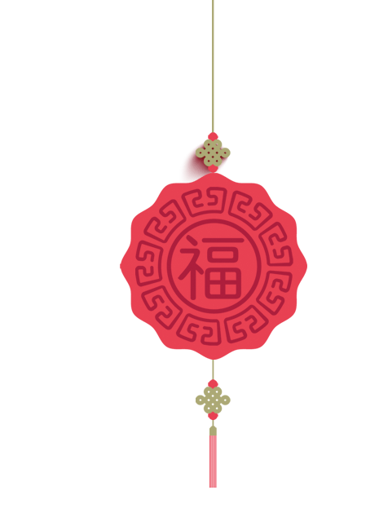
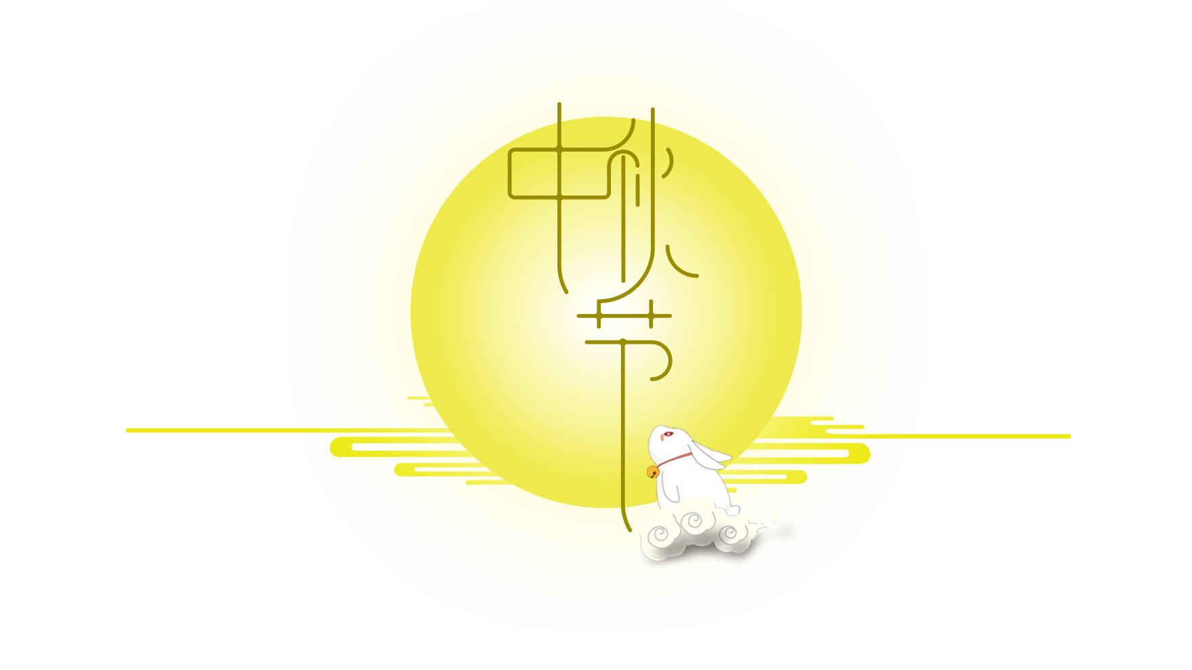

Slide 2

中秋节起源
中秋节，中国传统节日，
为每年农历八月十五，
传说是为了纪念嫦娥。
“中秋”一词，最早见于《周礼》。
根据我国古代历法，
一年有四季，每季三个月，
被称为孟月、仲月、季月三部分，
因为秋季的第二月叫仲秋，
且又因农历八月十五日，
在八月中旬，故称“中秋”。
到了唐朝初年，
中秋节才成为了固定的节日。

Slide 3
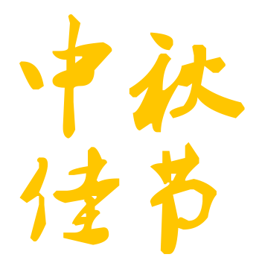
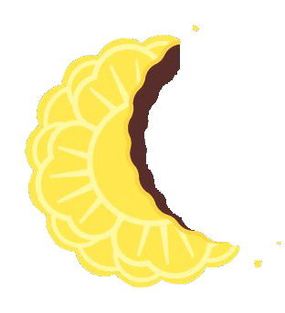
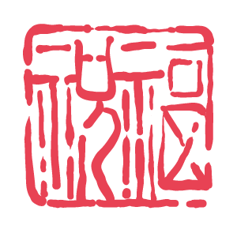

Slide 4
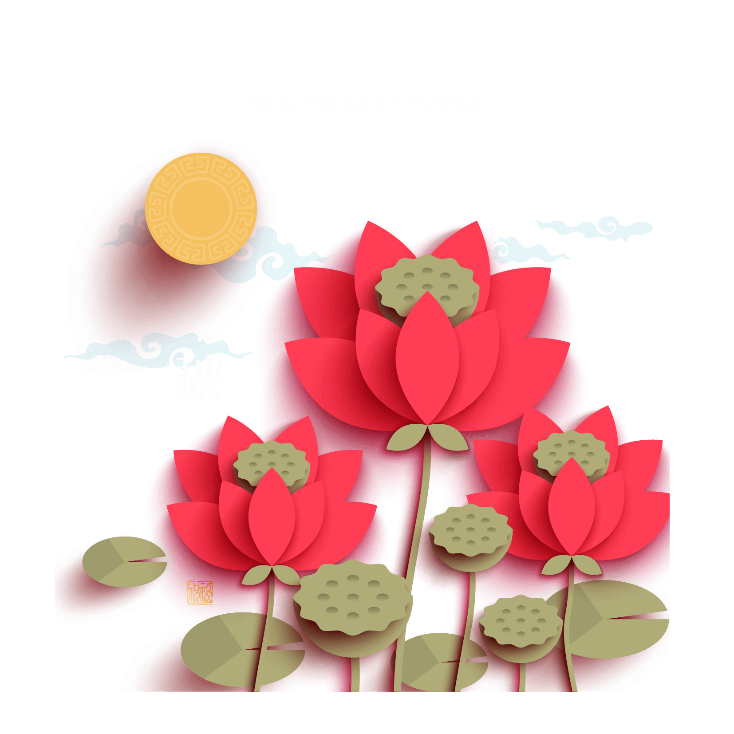
中秋
快乐

Slide 5
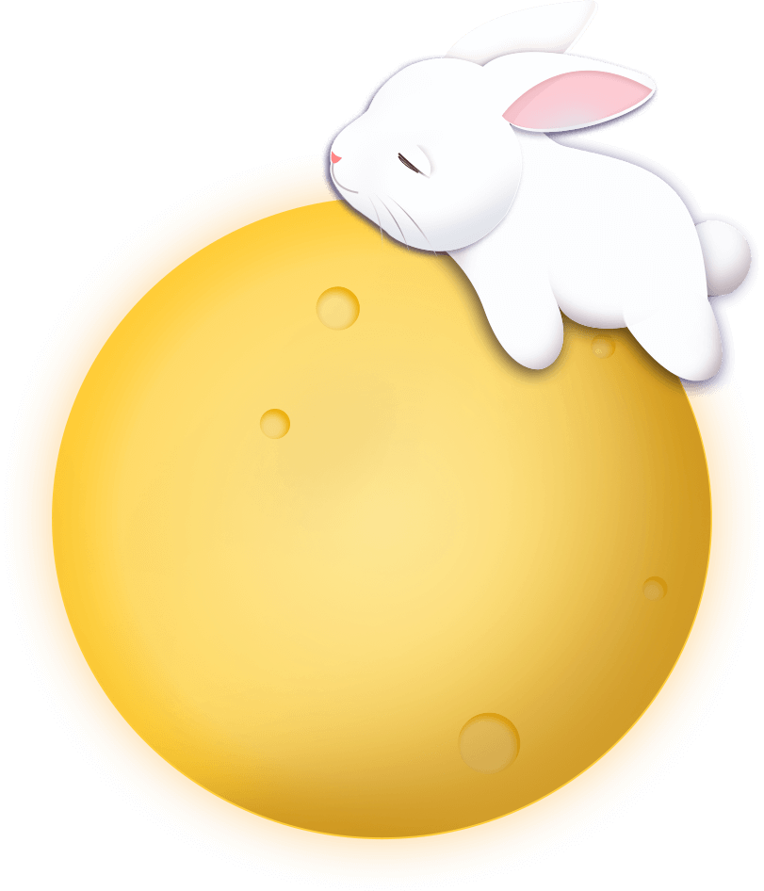
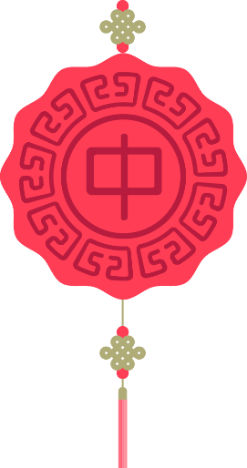
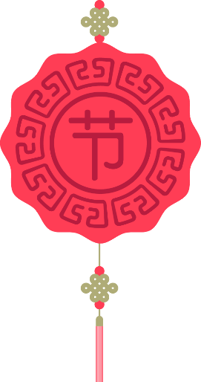
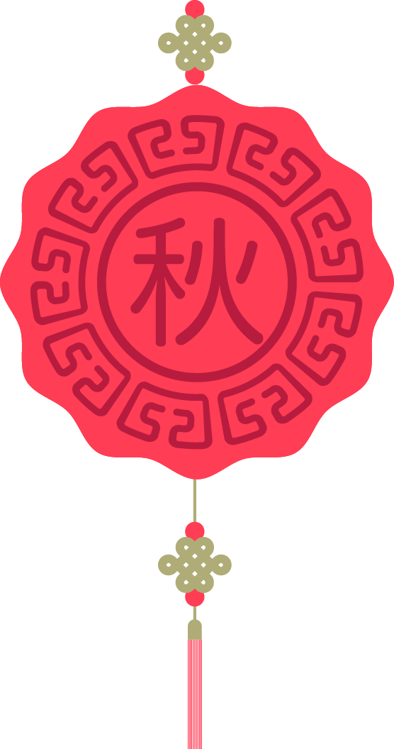


Slide 6
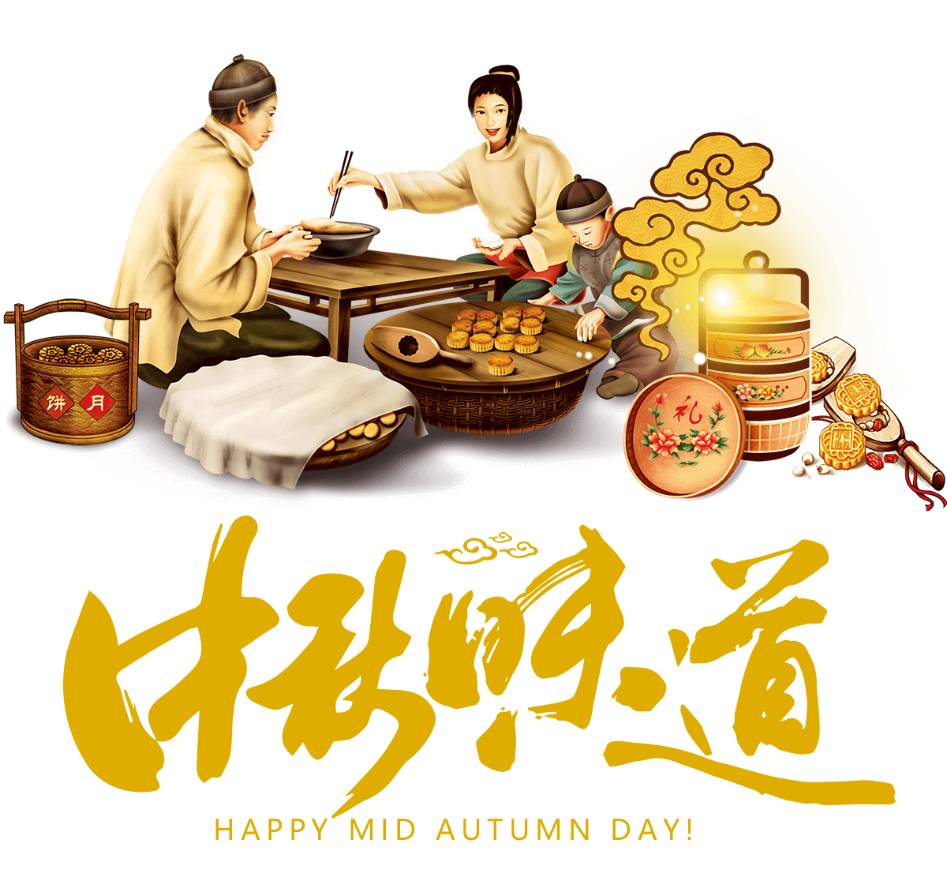

Slide 7
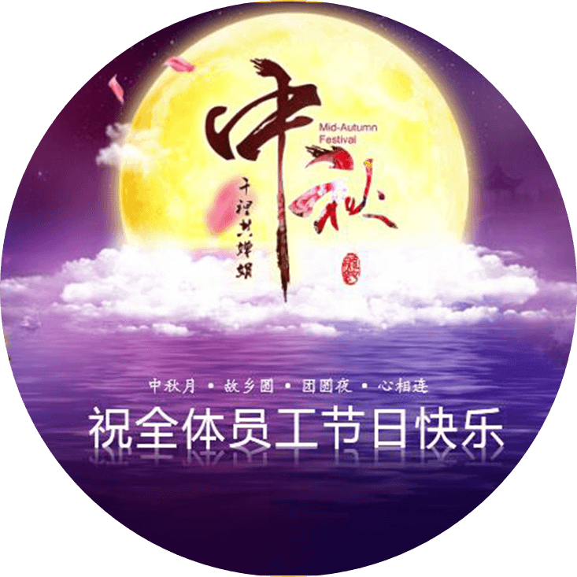
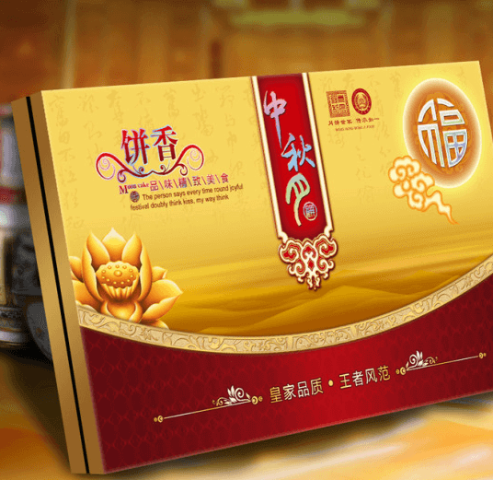
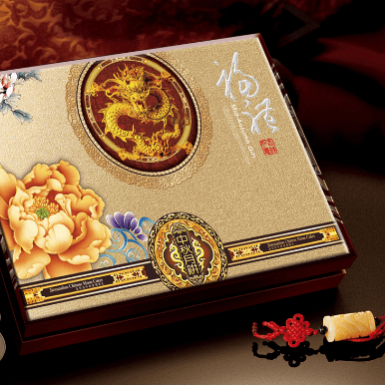
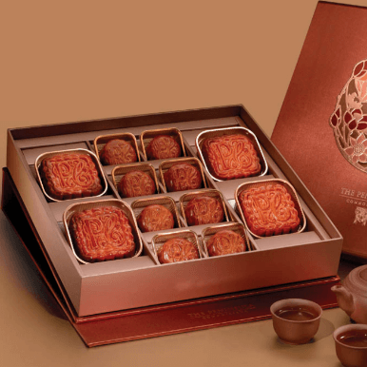

Slide 8
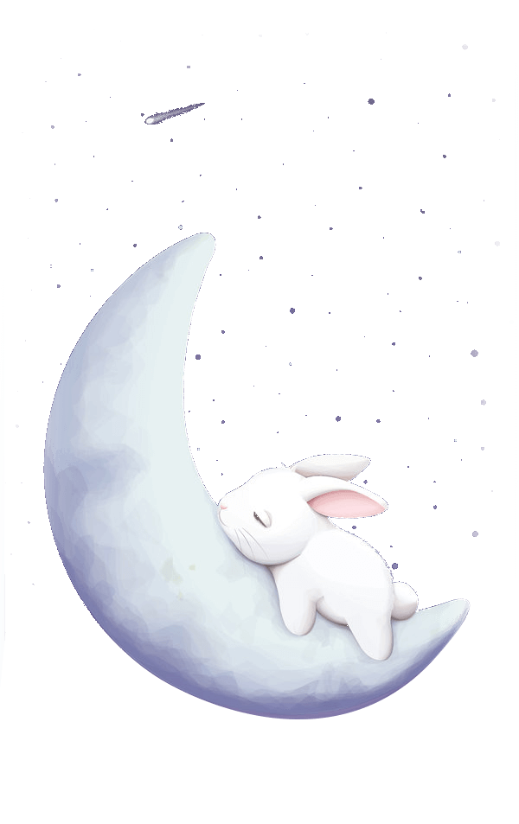
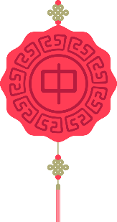
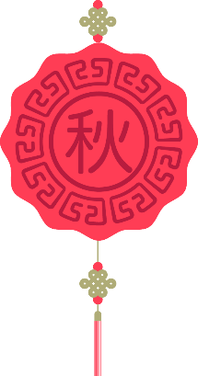
03
01
02
04

Slide 9
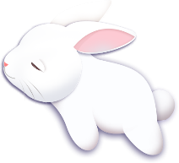
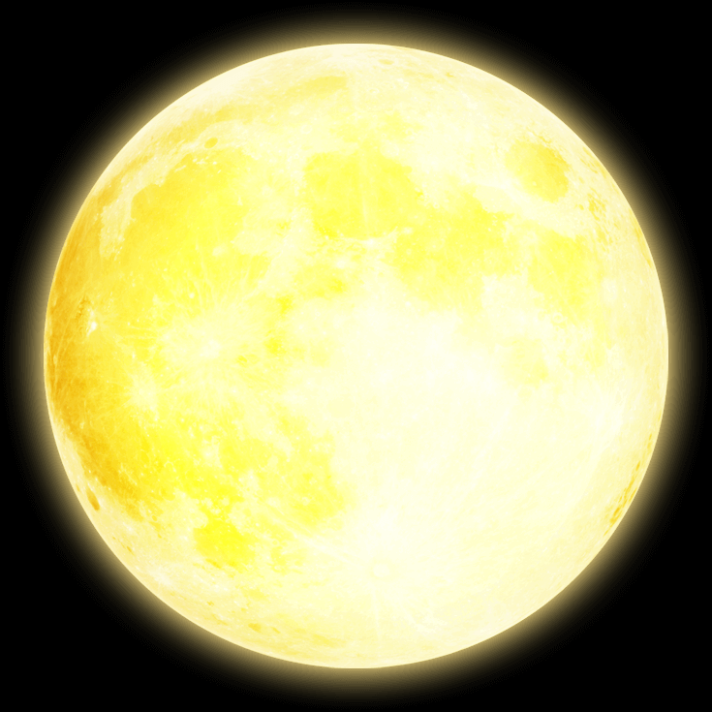
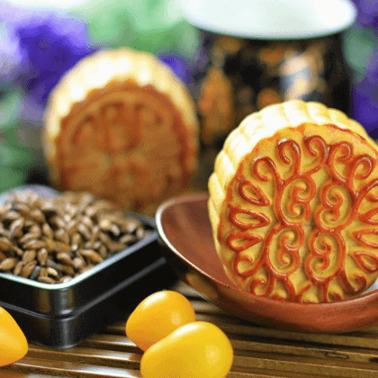
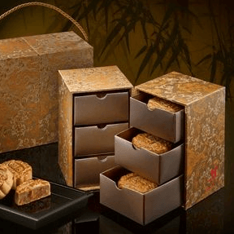
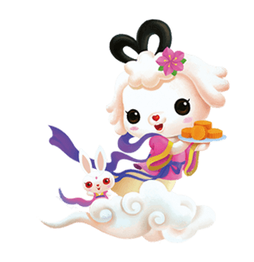



Slide 10


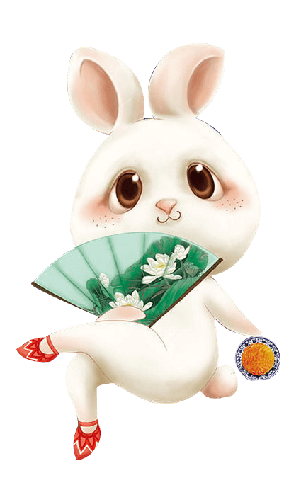
中秋祝福
皓月当空
月华流泻
每逢佳节
常怀感恩之心
常念相助之人
常感相识之缘
常忆朋友之情
值此中秋节来临之际
真诚祝福各位及家人
身体健康！
工作顺利！
合家欢乐！
万事如意！
中秋快乐！

